Slide 1
Páka, kladka, nakloněná rovina Práce na páce, kladce a nakl. rovině

Slide 2
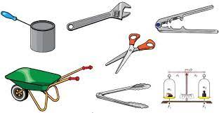
Páka
Jednoduchý stroj – tyč otočná kolem pevného bodu O (osy rotace);

Slide 3
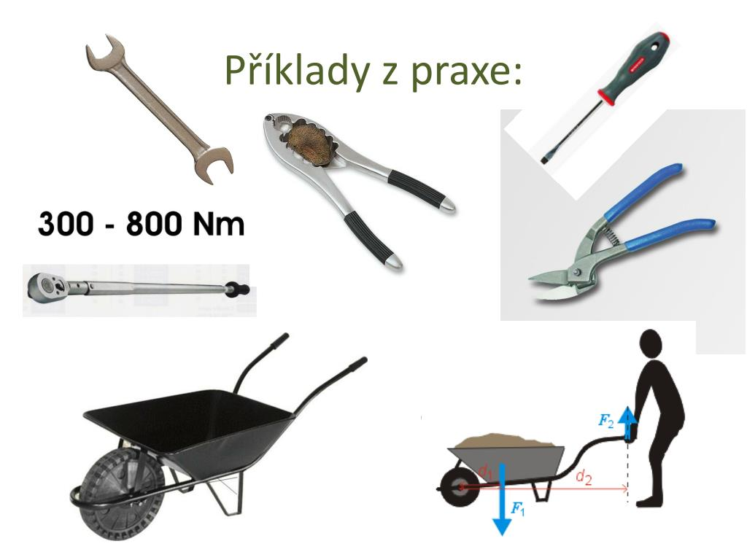
Smysl páky .. Působit menší silou než bez páky.

Slide 6
Rovnováha na páce
Rovnováha na páce interaktivní video
Rovnováha na páce
Momenty síly se rovnají
A1 . F1 = A2 . F2
Práce na obou stranách páky je stejně velká.

Slide 7
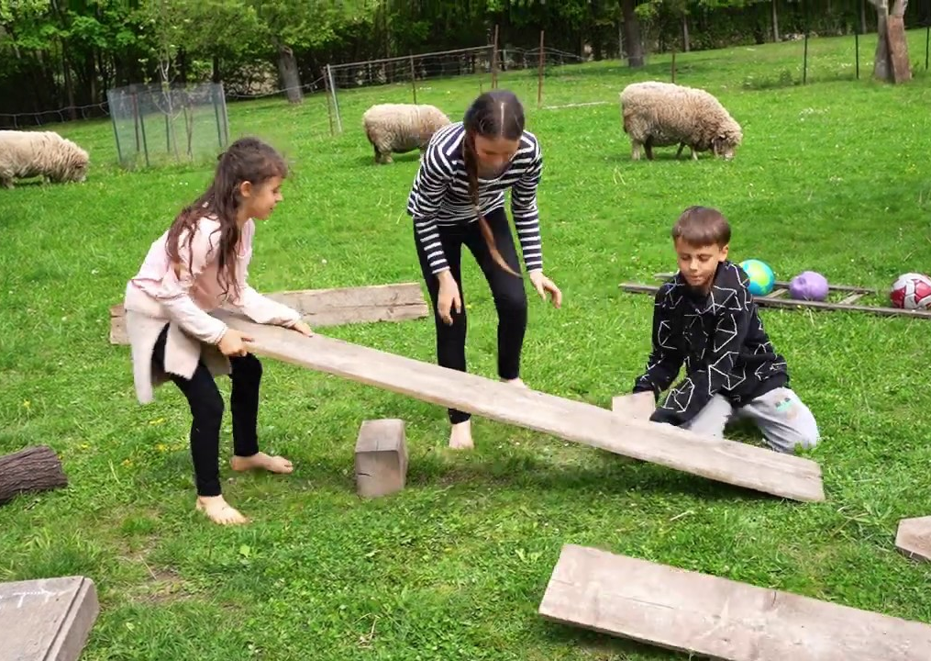
Práce na páce
Při zdvihání tělesa pomocí páky vykonáme stejnou práci jako bez pomoci páky
Pomocí páky si práci pouze usnadníme práce zůstane stejná
W = F . s proto platí: W₁ = W₂
Video Česká televize – páka (2“30´)

Slide 12
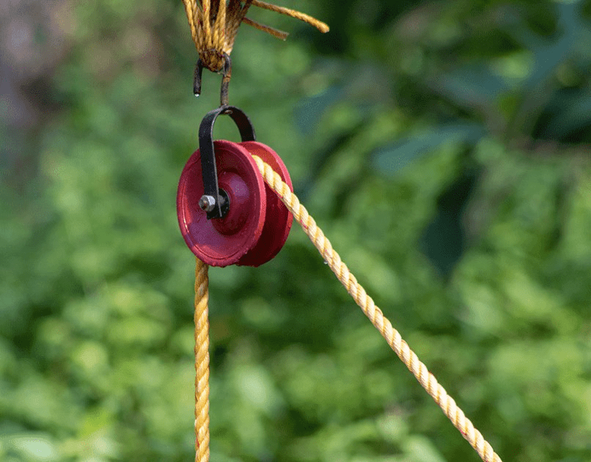
Kladka a kladkostroj
Principem vychází z páky;
Působíme silou v jiném směru;
Táhnout směrem dolů jednodušší než táhnout těleso vzhůru;
Rozlišujeme typy, a to kladku pevnou, kladku volnou a kladkostroj (viz dále).
Video kladka a kladkostroj

Slide 13
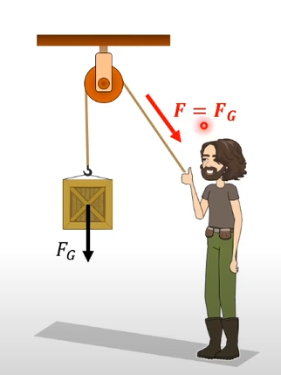
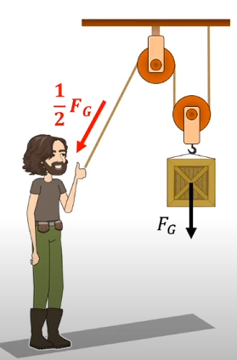
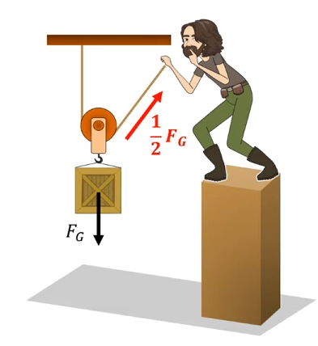
iQ Landia kladkostroj

Slide 14
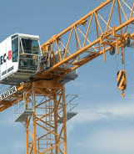
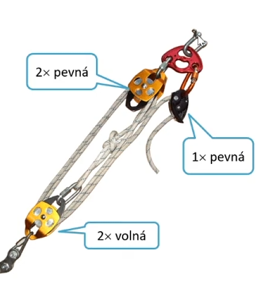
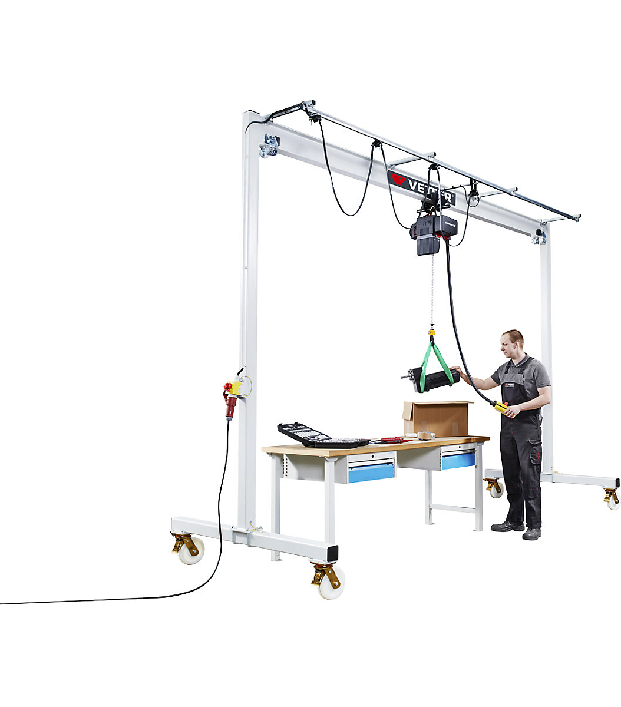
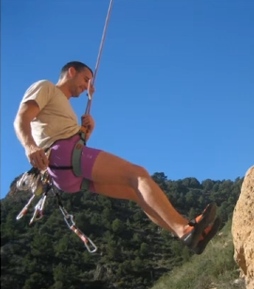
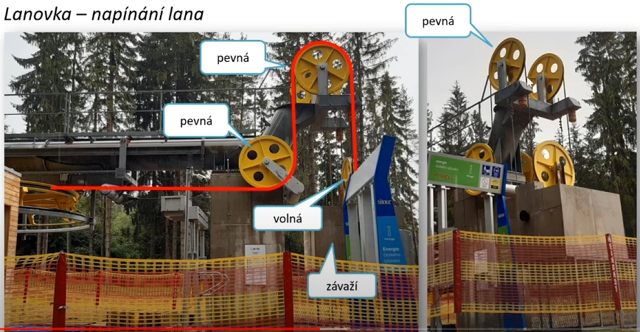
Příklady kladkostroje
Horolezec
Jeřáb
Lanovka
Další mechanismy v průmyslu
Kladkostroj (vascak.cz)

Slide 20
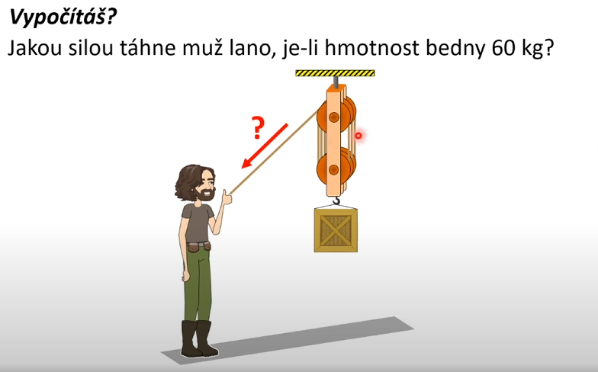

Slide 21
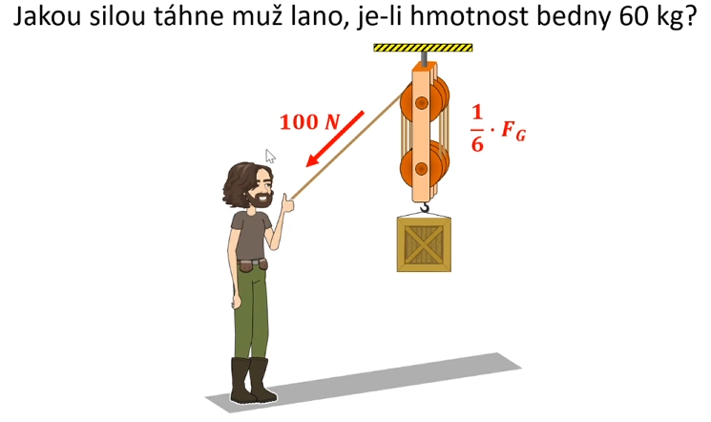

Slide 25
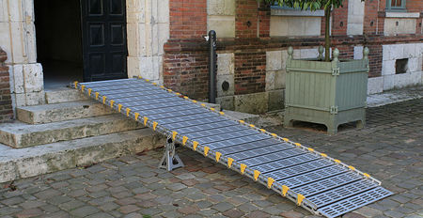
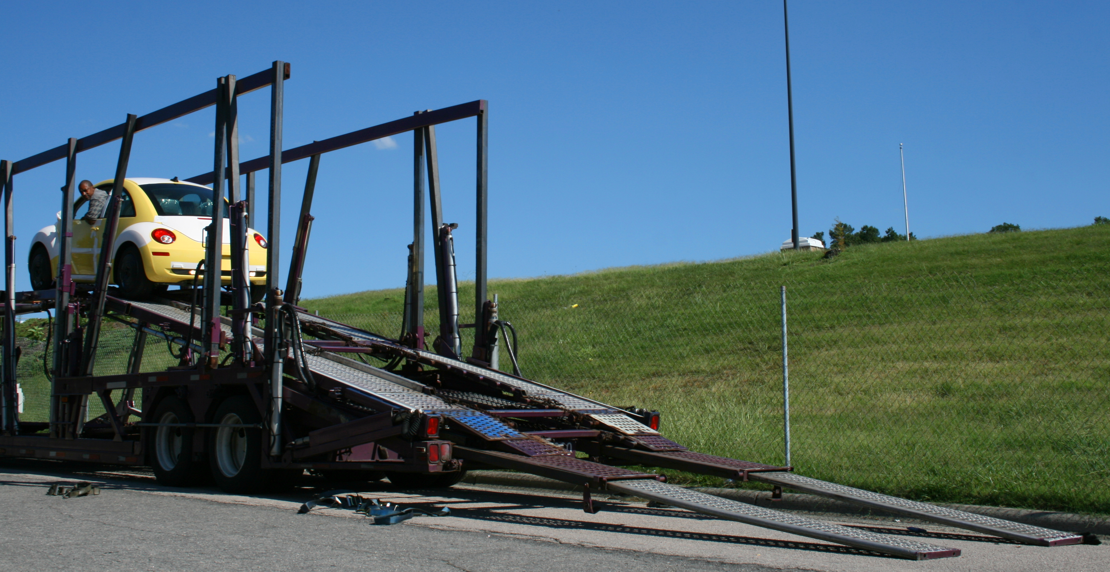
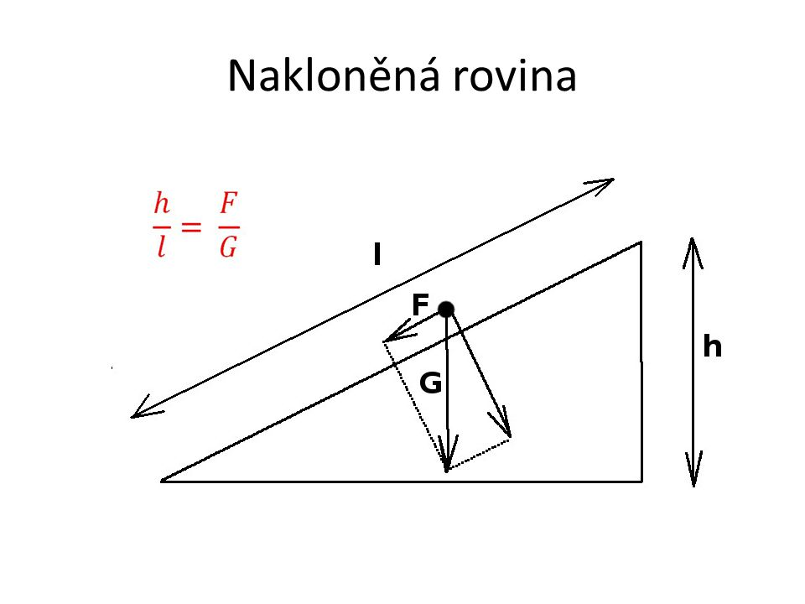
Nakloněná rovina
Jednoduchý stroj - mechanismus;
Ušetření síly zvedání tělesa po delší dráze;
Využití – serpentýny, nájezd, šroub, klín, schody …

Slide 26
Nakloněná rovina - práce
W1 = W2
W1 = G . h
W2 = F . s
F = G . h / s

Slide 27
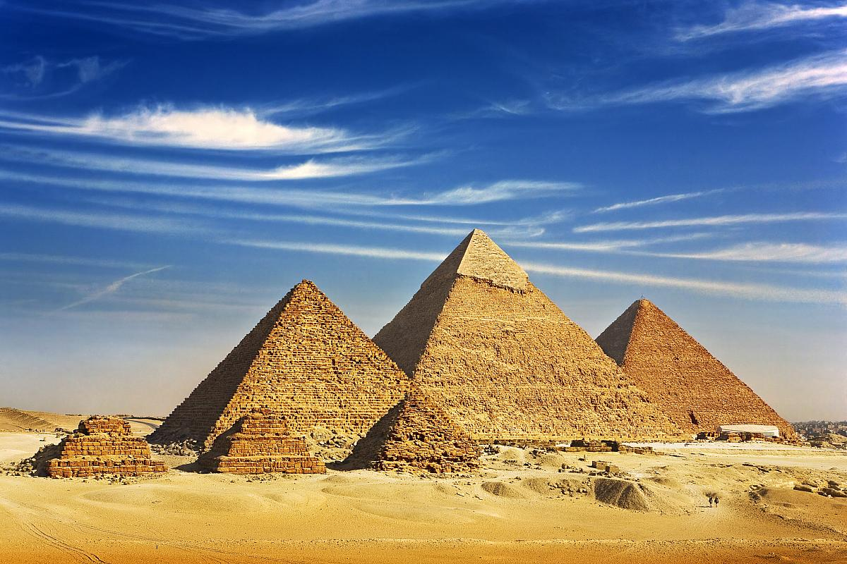
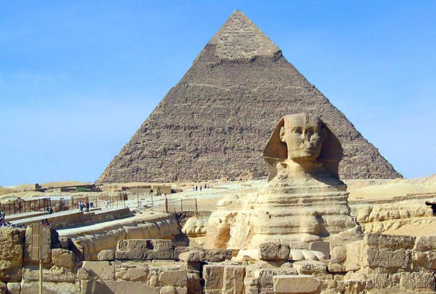

Slide 28
Rande s Fyzikou: Jednoduché stroje — Česká televize (ceskatelevize.cz) 13 min.

